Slide 1
第5章 回溯法
Notes:
欢迎辞

Slide 2
学习要点
理解回溯法的深度优先搜索策略
掌握用回溯法解题的算法框架
（1）递归回溯
（2）迭代回溯
（3）子集树算法框架
（4）排列树算法框架

Slide 3
通过应用范例学习回溯法的设计策略。
（1）装载问题；
（2）批处理作业调度；
（3）符号三角形问题
（4）n后问题；
（5）0-1背包问题；
（6）最大团问题；
（7）图的m着色问题
（8）旅行售货员问题
（9）圆排列问题
（10）电路板排列问题
（11）连续邮资问题

Slide 4
计算机求解的过程
在状态空间寻找机内解, 可以看成是从初始状态出发,搜索目标状态(解所在的状态)的过程。
状态空间
初始状态
搜索
目标状态
搜索的过程可描述为：S₀⇒S₁⇒…⇒S_{n}，其中S₀为初态，S_{n}为终态。或者说ψ(S₀)且φ(S_{n})，这里ψ称为初始条件，φ称为终止条件。

Slide 5
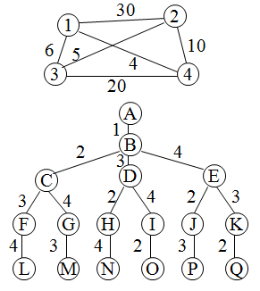
求解是状态空间的搜索
求解的过程可以描述为对状态空间的搜索
S₀
S₀
S₁₁
S₁₂
…
S_{1k}
S₂₁
S₂₂
S₂₃
S₂₄
… …
S_{2j}
… …
… …
… …
……
……
S_{nm}
S_{ni}
S_{n1}
S_{ni}
其中S₀为初始状态，不妨设S_{ni}为终止状态
问题求解就是通过搜索，寻找出一条从初始状态S₀到终止状态S_{ni}的路径。

Slide 6

问题的状态空间（解空间）至少应该包含问题的一个（最优）解。
例如，对于n种可供选择的0-1背包问题，其解空间长度为n的0-1
向量组成的。
该解空间包含对变量所有可能的0-1赋值。当n=3时，其解空间为：
{(0,0,0),(0,1,0),(0,0,1),(1,0,0), (0,1,1),(1,0,1),(1,1,0),(1,1,1)}
利用树和图的形式，组织解空间。
解空间树第i层到第i+1层边上的标号给出了变量的值。
从根结点到叶子结点的路径，构成解空间中的一个元素
物品1
物品2
物品3
(1,1,1) (1,1,0) (1,0,1) (1,0,0) (0,1,1) (0,1,0) (0,0,1) (0,0,0)
n=3时的0-1背包问题用完全二叉树表示的解空间
如：从根结点A到叶子结点H的路径，构成解空间中的一个元素（1,1,1）

Slide 7
几种搜索方法
状态空间的搜索实际上是一种树/DAG（Directed Acyclic Graph ）的搜索，常用的方法有：
广度优先搜索
深度优先搜索
启发式搜索
从初始状态开始，逐层地进行搜索。
从初始状态开始，逐个分枝地进行搜索。
从初始状态开始，每次选择最有可能达到终止状态的结点进行搜索。
物品1
物品2
物品3
n=3时的0-1背包问题用完全二叉树表示的解空间

Slide 8
三种搜索的优劣之处
一般来说，三种搜索方法各有优劣之处：
广度优先搜索和深度优先搜索优点：一定能找到解；缺点：时间复杂性大。
启发式搜索优点：一般来说能较快地找到解，即其时间复杂性小；缺点：需要设计一个评价函数，并且评价函数的优劣决定了启发式搜索的优劣。
物品1
物品2
物品3
n=3时的0-1背包问题用完全二叉树表示的解空间

Slide 9
x[1]
x[2]
x[3]
x[1]
x[2]
x[3]

Slide 10
回溯法
当需要找出问题的解集，或者要求回答什么解是满足某些约束条件的最佳解时，往往要使用回溯法。
回溯法的基本做法是搜索，或是一种组织得井井有条的，能避免不必要搜索的穷举式搜索法。
在问题的解空间树中，回溯法按深度优先策略，从根结点出发搜索解空间树。
物品1
物品2
物品3
n=3时的0-1背包问题用完全二叉树表示的解空间

Slide 11
5.1.2 回溯法的基本思想
扩展结点:一个正在产生儿子的结点
活结点:一个自身已生成但其儿子还没有全部生成的节点
死结点:一个所有儿子已经产生的结点
n=3时的0-1背包问题用完全二叉树表示的解空间

Slide 12
5.1.2 回溯法的基本思想
确定了解空间的组织结构后，回溯法从开始节点出发，以深度优先方式搜索整个解空间，这个开始节点成为活节点，同时成为当前的扩展结点。
在当前的可扩展结点处，搜索向纵深方向移至一个新的结点，这个新结点成为当前的活结点，并成为扩展结点。
如果在当前的可扩展结点处不能向纵深方向移动（结点不包含问题解、没有可扩展的结点、到达叶子结点），则当前扩展结点变成死结点。此时，应回溯至最近的一个活动结点处，并使这个活动结点成为当前的扩展结点。
回溯法以这种工作方式递归地在解空间中搜索，直至找到所要求的解或者解空间中已无活动结点为止。
n=3时的0-1背包问题用完全二叉树表示的解空间

Slide 13
示例1 0-1背包问题
C_{r}：当前剩余背包容量
n=3, C=30, w={16, 15, 15}, v={55, 25, 25}
开始时，C_{r}=C=30，V=0，A为唯一活结点，也是当前扩展结点
扩展A，先到达B结点
  C_{r}=C_{r}-w₁=14，V=V+v₁=45
  此时A、B为活结点，B成为当前扩展结点
  扩展B，先到达D
    C_{r}<w₂，D导致一个不可行解，回溯到B
  再扩展B到达E
    E可行，此时A、B、E是活结点，E成为新的扩展结点
    扩展E，先到达J
      C_{r}<w₃，J导致一个不可行解，回溯到E
    再次扩展E到达K
      由于K是叶结点，即得到一个可行解x=(1,0,0)，V=45
      K不可扩展，成为死结点，返回到E
    E没有可扩展结点，成为死结点，返回到B
  B没有可扩展结点，成为死结点，返回到A
A再次成为扩展结点，扩展A到达C
  C_{r}=30，V=0，活结点为A、C，C为当前扩展结点
  扩展C，先到达F
    C_{r}=C_{r}-w₂=15，V=V+v₂=25，此时活结点为A、C、F，F成为当前扩展结点
    扩展F，先到达L
      C_{r}=C_{r}-w₃=0，V=V+v₃=50
      L是叶结点，且50>45，皆得到一个可行解x=(0,1,1)，V=50
      L不可扩展，成为死结点，返回到F
    再扩展F到达M
      M是叶结点，且25<50，不是最优解
      M不可扩展，成为死结点，返回到F
    F没有可扩展结点，成为死结点，返回到C
  再扩展C到达G
    C_{r}=30，V=0，活结点为A、C、G，G为当前扩展结点
    扩展G，先到达N，N是叶结点，且25<50，不是最优解，又N不可扩展，返回到G
    再扩展G到达O，O是叶结点，且0<50，不是最优解，又O不可扩展，返回到G
    G没有可扩展结点，成为死结点，返回到C
  C没有可扩展结点，成为死结点，返回到A
A没有可扩展结点，成为死结点，算法结束，最优解X=(0,1,1)，最优值V=50
A
V：当前背包价值
C_{r}=C=30，V=0
物品1
1
0
C_{r}=30，V=0
B
w₁=16，v₁=55
C_{r}=14，V=55
C
1
0
C_{r}=30，V=0
物品2
1
0
C_{r}=14
V=55
w₂=15，v₂=25
C_{r}=15，V=25
D
C_{r}<w₂
不可行解
E
F
G
1
0
0
0
1
0
物品3
1
1
H
I
J
K
L
M
N
O
C_{r}=14
V=55
x=(1,0,0)
w₃=15，v₃=25
C_{r}=0，V=50
C_{r}<w₃
不可行解
V=25<50
x=(0,1,0)
不是最
优解
V=0
x=(0,0,0)
不是最优
解
w₃=15，v₃=25
C_{r}=15，V=25
50<55
x=(0,1,1)
不是最优解
25 <55
x=(0,0,1)
不是最优解

Slide 14
示例1 0-1背包问题
C_{r}：当前包剩余容量
n=3, C=30
w={16, 15, 15}
v={55, 25, 25}
Bestv: 当前的最优值；
cp：当前扩展节点处包的价值；
r: 当前剩余物品的价值;
定义结点C的限（上）界函数：cp+r
约束函数:C_{r}
C_{r}<w₂, 剪掉左子树
A
cp+r=cp+v₂+v₃
=0+25+25
=50≤Bestv
剪掉右子树
1
0
×
物品1
限界函数cp+r
B
C
×
物品2
1
0
1
0
D
C_{r}<w₂
不可行解
E
F
G
物品3
1
0
1
0
1
0
H
I
J
K
L
M
N
O
C_{r}<w₃
不可行解
V=55
x=(1,0,0)
Bestv=V=55
V=50 <55
V=25<55
x=(0,1,0)
不是最
优解
x=(0,1,1)
不是最优解
V=25 <55
V=0 <55
x=(0,0,0)
不是最优解
x=(0,0,1)
不是最优解

Slide 15
示例1 0-1背包问题
C_{r}：当前包剩余容量
n=3, C=30
w={16, 15, 15}
v={55, 25, 25}
Bestv: 当前的最优值；
cp：当前扩展节点处包的价值；
r: 当前剩余物品的价值;
定义结点C的限（上）界函数：cp+r
A
1
0
物品1
×
B
C
×
物品2
1
0
1
0
D
C_{r}<w₂
不可行解
E
F
G
物品3
1
0
1
0
1
0
H
I
J
K
L
M
N
O
C_{r}<w₃
不可行解
V=55
x=(1,0,0)
Bestv=V=55
V=50 <55
V=25<55
x=(0,1,0)
不是最
优解
x=(0,1,1)
不是最优解
V=25 <55
V=0 <55
x=(0,0,0)
不是最优解
x=(0,0,1)
不是最优解

Slide 16
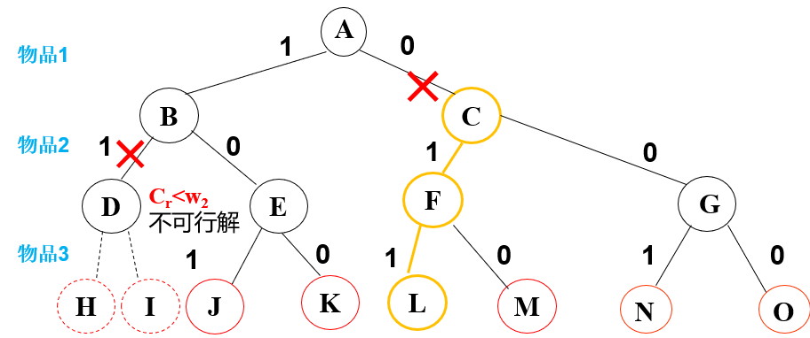
常用剪枝函数：
搜索左子树时：用约束函数在扩展结点处剪去不满足约束的左子树；
搜索右子树时：用限界函数剪去得不到最优解的右子树。
n=3, C=30, w={16, 15, 15}, v={55, 25, 25}
cw：当前包的重量 w_{i}：第i个物品重量 C：背包总容量
cp：当前包的价值
r：当前剩余物品总价值
Bestv: 当前的最优值
（对应当前最优解的最优值）
若cw+w_{i} >C
若cp+r≤ Bestv
剪掉右子树
剪掉左子树
约束函数cw+w_{i} >C时，剪掉左子树
即：cw+w_{i}≤C时，搜索左子树
限(上)界函数cp+r≤ Bestv时, 剪掉右
子树
即：cp+r>Bestv时，搜索右子树

Slide 17
运用回溯法解题通常包含以下三个步骤：
针对所给问题，定义问题的解空间；
确定易于搜索的解空间结构；
以深度优先方式搜索解空间，并在搜索过程中用剪枝函数避免无效搜索。

Slide 18
示例2 旅行售货员问题
问题描述：某售货员要到若干城市去推销商品，已知各城市之间的路程，他要选定一条从驻地出发，经过每个城市一遍，最后回到住地的路线，使总的路程最短。
该问题是一个NP完全问题， 有(n-1)!条可选路线
最优解(1,3,2,4,1)，最优值25
30
2
1
6
10
5
4
3
4
20
A
1
2
B
4
3
C
D
cc
E
3
4
2
4
2
3
×
F
G
H
I
J
K
4
3
4
2
3
2
L
M
N
O
P
Q
cc:当前节点的路程
a[i][j]：城市i到城市j之间距离
当前最优值：bestc
cc+a[i][j]≥bestc时，将子树剪掉
即：cc+a[i][j]<bestc时，搜索子树

Slide 19
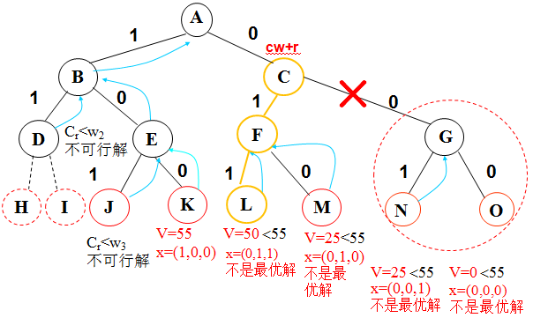
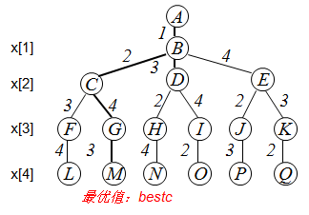
5.1.3 递归回溯
回溯法对解空间作深度优先搜索
通常用递归方法实现回溯法
void backtrack (int t)
{
if (t>n) output(x);// t>n时已搜索到一个叶结点, output(x)对得到
的可行解x进行记录或输出处理.
else
for (int i=f(n,t);i<=g(n,t);i++) { // 函数f和g分别表示在当前扩展结点处未搜索子树的起止编号.
x[t]=h(i); //h(i)表示在当前扩展结点处x[t]的第i个可选值
if (constraint(t)&&bound(t)) backtrack(t+1);
} //for循环结束后, 已搜索遍当前扩展结点的所有未搜索子树.
} //Backtrack(t)执行完毕, 返回t-1层继续执行, 对未测试过的x[t-1]的值继续搜索.
t为递归深度
物品1
物品2
物品3

Slide 20
if (Constraint(t)&&Bound(t) ) Backtrack(t + 1)；
if语句含义：Constraint(t)和Bound(t)表示当前扩展节点处的约束函数和限界函数。
Constraint(t): 返回值为true时，在当前扩展节点处x[1:t]的取值问题的约束条件，否则不满足问题的约束条件，可剪去相应的子树
Bound(t): 返回的值为true时，在当前扩展节点处x[1：t]的取值为时目标函数越界，还需由Backtrack(t+1)对其相应的子树做进一步搜索。否则，当前扩展节点处x[1：t]的取值是目标函数越界，可剪去相应的子树
for循环作用：搜索遍当前扩展的所有未搜索过的子树。
递归出口：Backtrack(t)执行完毕，返回t-1层继续执行，对还没有测试过的x[t-1]的值继续搜索。当t=1时，若以测试完x[1]的所有可选值，外层调用就全部结束。

Slide 21
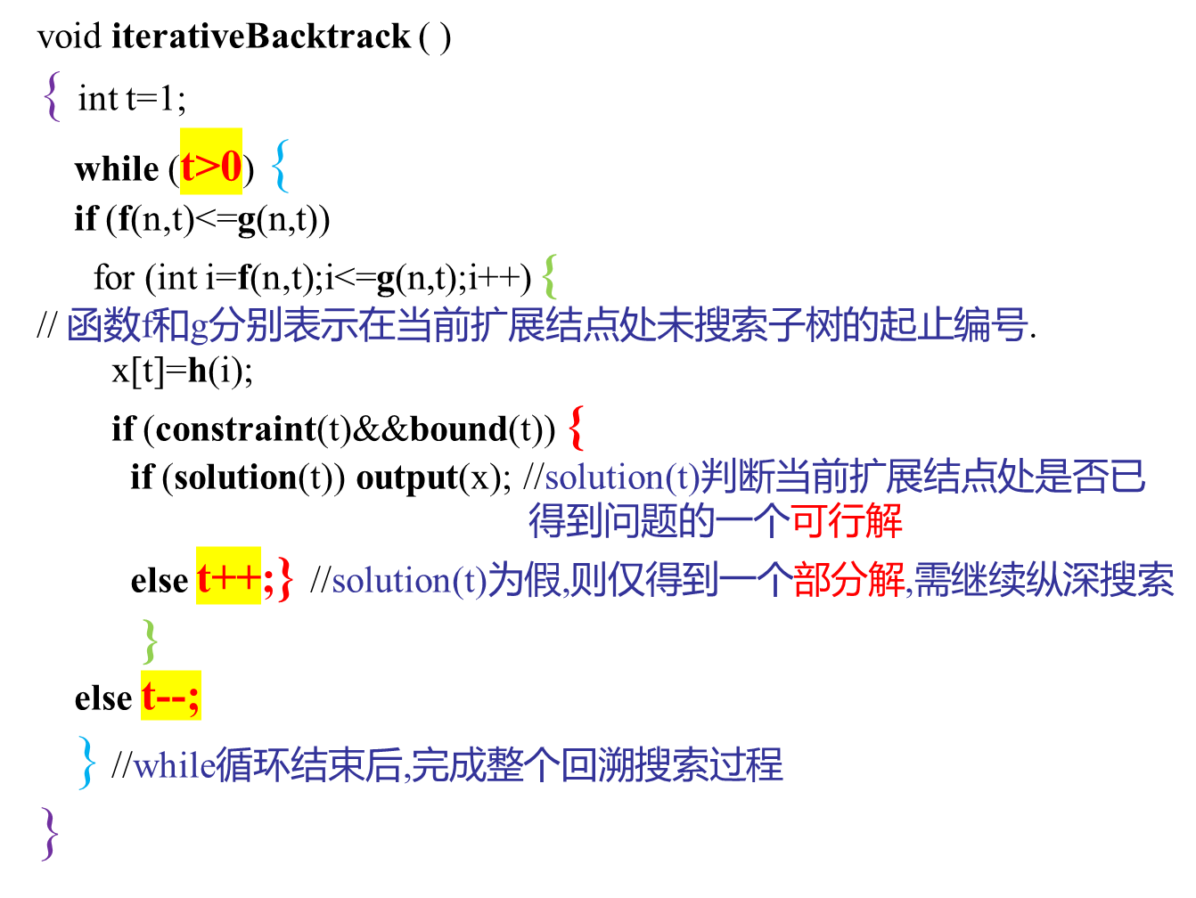
5.1.4 迭代回溯
采用树的非递归深度优先遍历算法，可将回溯法表示为一个非递归迭代过程。

Slide 22
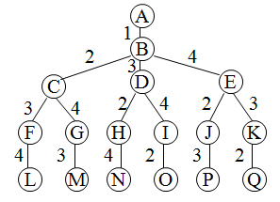
5.1.5 子集树与排列树
子集树: 所给的问题是从n个元素的集合中找出满足某种性质的子集时, 相应的解空间称为子集树.
子集树通常有2^{n}个叶结点, 遍历子集树的任何算法均需Ω(2^{n})的计算时间.
例如: 0-1背包问题的解空间为一棵子集树.
排列树: 当所给的问题是确定n个元素满足某种性质的排列时, 相应的解空间称为排列树.
排列树通常有（n-1）!个叶结点, 遍历排列树需要Ω(n!)的计算时间.
例如: 旅行售货员问题的解空间为一棵排列树.
子集树
排列树

Slide 23
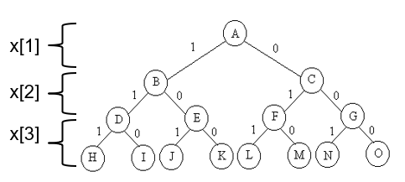
遍历子集树需Ω(2^{n})计算时间
遍历排列树需要Ω(n!)计算时间
void backtrack (int t)
{
if (t>n) output(x);
else
for (int i=t;i<=n;i++) {
swap(x[t], x[i]);//择优排列
if (legal(t)) backtrack(t+1);
swap(x[t], x[i]);//回溯还原
}
}
void backtrack (int t)
{
if (t>n) output(x);
else
for (int i=0;i<=1;i++) {
x[t]=i; //在当前扩展结点处x[t]的第i个可选值
if (legal(t)) backtrack(t+1);
}
}
t为递归深度
t为递归深度
回溯法搜索子集树的一般算法
回溯法搜索排列树的一般算法

Slide 24
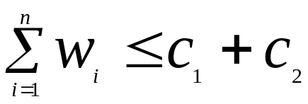
5.2 装载问题
有n个集装箱要装上2艘载重量分别为c₁和c₂的轮船，其中集装箱i的重量为w_{i}，且
问题:是否有一个合理的装载方案,可将这n个集装箱装上这2艘轮船。如果有，找出一种装载方案。
例如：当n=3, c1=c2=50
（1）若w=[10, 40, 40]
可将集装箱1和集装箱2装上第一艘轮船，而将集装箱3装上第二艘轮船；
（2）如果w=[20, 40, 40]
则无法将这3个集装箱都装上船；

Slide 25
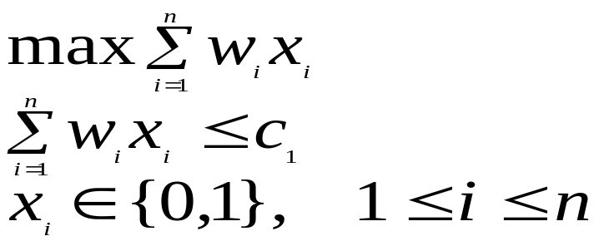
有n个集装箱要装上2艘载重量分别为c₁和c₂的轮船，其中集装箱i的重量为w_{i}，且
已证明，如果一个给定装载问题有解，则采用下面的策略可得到最优装载方案。
(1)首先将第一艘轮船尽可能装满；
(2)将剩余的集装箱装上第二艘轮船。
将第一艘轮船尽可能装满等价于选取全体集装箱的一个子集，使该子集中集装箱重量之和最接近c₁。由此可知，装载问题等价于以下特殊的0-1背包问题。
用回溯法设计解装载问题的O(2^{n})计算时间算法。在某些情况下该算法优于动态规划算法O(min{c1, 2^{n} })。

Slide 26
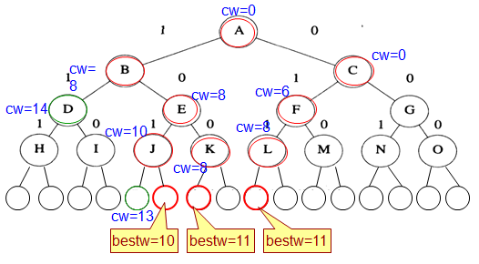
算法思路:用子集树表示解空间,则解为n元向量{x₁, ... ,x_{n} }, x_{i}∈{0, 1}
约束函数
当前搜索的层i≤n时，当前扩展结点Z为子集树的内部结点，仅当满足
cw+w_{i}≤ c₁时进入左子树，即：令x[i]=1。其中： cw为当前船的重量，
w_{i}为集装箱i的重量， c₁为第一条船的载重量 ；
如：在结点B处，因为cw+w₂> c₁ ，在以结点D为根的子树中所有结点都
不满足约束条件，因而该子树中解都是不可行解，因而将B的左子树删去。
例如 n=4, c₁=12, w=[8, 6, 2, 3].
集装箱1
cw+w₂=14>c₁
集装箱2
×
集装箱3
集装箱4

Slide 27
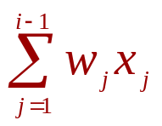
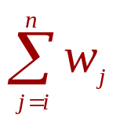
限界函数
由于是最优化问题, 可利用最优解性质进一步剪去不含最优解的子树:
设Z是解空间树第i层上的当前扩展结点。
设： bestw: 当前最优载重量；
cw = : 当前扩展结点Z的载重量 ;
r = : 当前扩展结点Z的剩余集装箱重量;
在以C为根的子树中，任意叶结点所相应的载重量不超过cw+r。因此，当限界函数cw+r ≤bestw时，可将C的右子树剪去。
n=4, c₁=12, w=[8, 6, 2, 3].
即：cw+r> bestw时搜索右子树，x[i]=0;
限界函数: cw+r =11≤bestw,
集装箱1
剪掉A的右子树
×
集装箱2
集装箱3
集装箱4

Slide 28
cw：当前扩展结点处船的重量；
上界函数: up=cw+r，当前扩展结点处，若up >bestp,
右子树包含最优解，进行搜索，否则剪掉右子树
bestp：当前最优值；
c₁=12: 船的总容量；
约束函数 :cw+w_{i}, cw+w_{i}≤ c₁搜索左子树,否则剪掉左子树
r：扩展结点处剩余集装箱的重量；
n=4, c₁=12, w=[8, 6, 2, 3]
cw+w₂=14>c₁
剪掉 左子树
A
cw=0
x₁=1
×
x₁=0
K
cw=0
up ≤ Bestp=11
剪掉右子树
cw=8
B
up=11
×
x₂=0
C
x₂=1
D
cw=14
cw=8
up=13
引入上界函数后，在达到一个叶结点时，就不必检查该叶子节点是否优于当前最优解，因为上界函数使得搜索到的每个叶节点都是当前找到的最优解
不可行解
x₃=0
x₃=1
E
F
cw+w₄=13>c₁
剪掉左子树
cw=10
cw=8
up≤Bestp=11
剪掉右子树
up=11
x₄=0
×
x₄=0
x₄=1
×
x₄=1
G
H
I
J
cw=13
不可行解
cw=10
up=10
cw=11
cw=8
up=8
最优解：
X=[1，0，0，1]
Bestp=10
Bestp=11

Slide 29
算法设计
i为当前搜索的层次或当前递归深度
Bestw: 当前最优载重量；
template<classType>
void Loading<Type>::Backtrack(int i)
{ / /搜索第i层结点
}
cw：当前扩展结点处船的重量；
r：当前扩展结点处剩余集装箱的重量；
约束函数：cw+w[i]
if (i>n) {//到达叶结点
bestw=cw；
return；}
限界函数：cw+r
r - = w[i];
//搜索子树
物品1 x[1]
引入上界函数后，在达到一个叶结点时，就不必检查该叶子节点是否优于当前最优解，因为上界函数使得搜索到的每个叶节点都是当前找到的最优解。
if (cw+w[i]<=c){
}
//搜索左子树
物品2 x[2]
x[i]=1；
cw += w[i]；
物品3 x[3]
Backtrack (i+1)；
cw - = w[i];
物品4 x[4]
if (cw+r > bestw){
}
//搜索右子树
x[i]=0；
Backtrack(i+1)；
定义当前扩展结点Z的上界函数cw+r，当cw+r≤bestw时，将右子树剪掉，否则，搜索右子树。
r+=w[i]

Slide 30
5.5 n后问题
在n×n格的棋盘上放置彼此不受攻击的n个皇后。按照国际象棋的规则，皇后可以攻击处在同一行或同一列或同一斜线上的棋子。
n后问题等价于在n×n格的棋盘上放置n个皇后，任何2个皇后不放在同一行或同一列或同一斜线上。
1
Q
2
Q
3
Q
4
Q
5
Q
6
Q
7
Q
8
Q
1 2 3 4 5 6 7 8

Slide 31
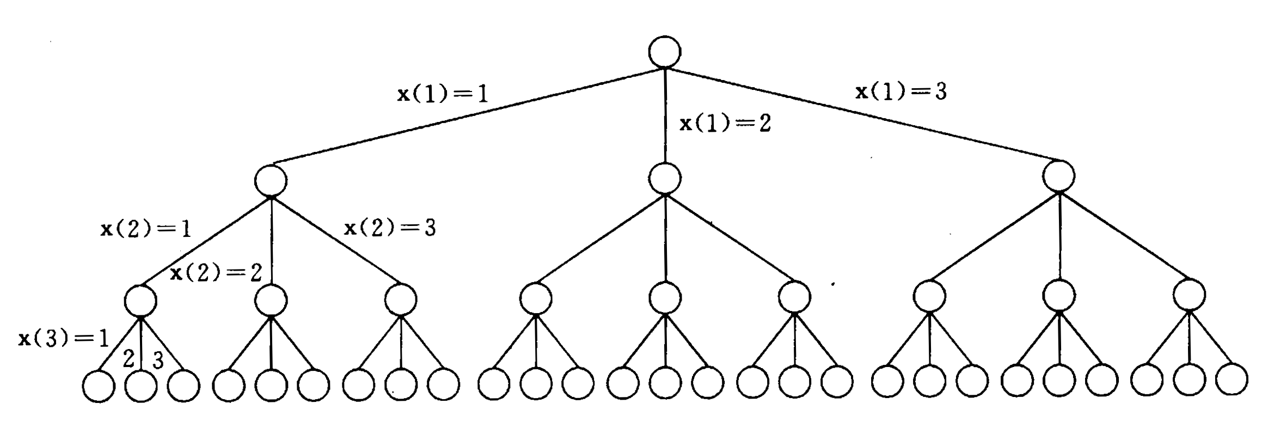
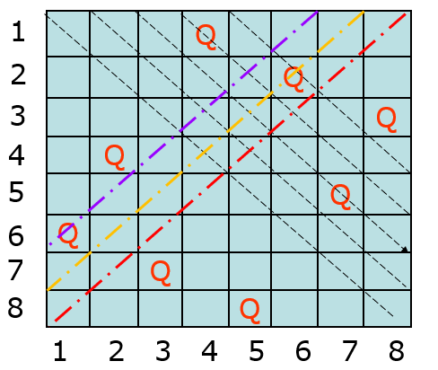
解向量：(x₁, x₂, … , x_{n}), x_{i}表示皇后i放在棋盘的第i行的第x_{i}列上.
解空间:
显约束：x_{i}=1,2, … ,n (列的取值范围)
排列树
皇后1
皇后2
皇后3

Slide 32
解向量：(x₁, x₂, … , x_{n}), x_{i}表示皇后i放在棋盘的第i行的第x_{i}列上.
用(i, j)表示棋盘上第i行与第j列交叉的位置, 则在同一条平行于主对角线的对角线上的两点(i, j)和(k, l)满足关系式i-j=k-l;而处于同一条平行于副对角线的对角线上的两点(i, j)和(k, l), 则满足关系式i+j=k+l.
将这两个关系式略作变形即得两种情况的统一表示：
| i-k | = | j-l | (1)
反之,如果棋盘上的两点(i, j)和(k, l)满足关系式(1), 则它们一定位于同一条对角线上.
隐约束：
1)不同列：x_{i}≠x_{j}
2)不处于同一正、反对角线上：|i-j|≠|x_{i}-x_{j}|

Slide 33
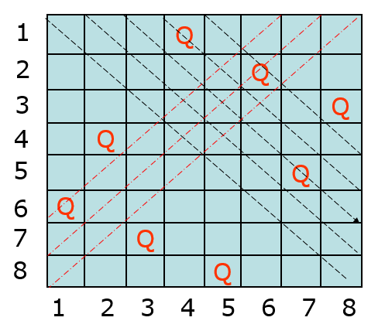
解向量：(x₁, x₂, … , x_{n}), x_{i}表示皇后i放在棋盘的第i行的第x_{i}列上.
设计函数Place来测试是否满足约束条件: 若将皇后k放在x_{k}列, 是否与前面已放置的k-1个皇后都不在同一列, 且不在同一斜线上.
回溯法解n后问题,
用一棵完全n叉树来表示其解空间.
用可行性约束函数place可剪去不满足行、列和斜线约束的子树。
皇后1
皇后2
皇后3

Slide 34
如果棋盘上的两点(i, j)和(k, l)满足| i-k | = | j-l | ，则它们
一定位于同一条斜线上.
解向量：(x₁, x₂, … , x_{n}), x_{i}表示皇后i放在棋盘的第i行的第x_{i}列上
bool Queen::Place(int k)
{ for (int j=1;j<k;j++)
if ((abs(k-j)==abs(x[j]-x[k]))||(x[j]==x[k]))
return false;
return true;
}
(k, x_{k})
(j, x_{j})
void Queen::Backtrack(int t)
{ if (t>n) sum++;//sum为已找到的可行方案数
else
for (int i=1;i<=n;i++) {
x[t]=i;
if (Place(t)) Backtrack(t+1);
}
}

Slide 35
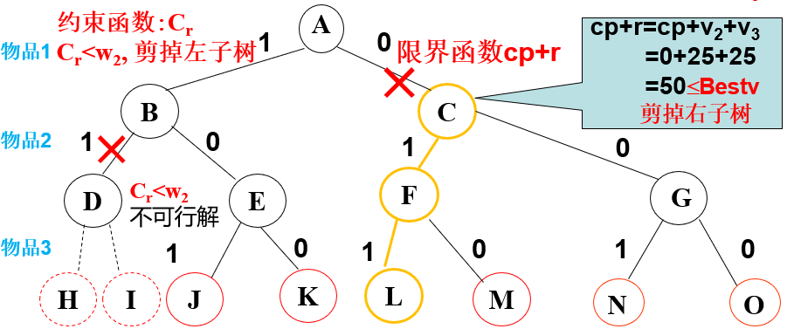
5.6 0-1背包问题
在搜索解空间树时，只要其左儿子节点是一个可行结点，搜索就进入左子树。当右子树有可能包含最优解时，才进入右子树搜索，否则将右子树剪去。
设r是当前剩余物品价值总和，cp当前价值，bestp是当前最优价值，当cp+r≤bestp时，剪去右子树。
计算右子树解的上界的更好方法是将剩余物品依其单位重量价值排序，依次装入物品，直至装不下去时，再装入该物品的一部分而装满背包，由此得到的价值即为右子树解的上界。

Slide 36
n=4,c=7,p=[9, 10, 7, 4],w=[3, 5, 2, 1],这四个物品的单位重量价值分别是[3, 2, 3.5, 4].以物品单位重量价值的递减顺序装入物品. 先装入物品4，再装入物品3和物品1。装入这3个物品后，剩余背包的容量为1，只能装入物品2的20%，因此得到的一个解为x=[1, 0.2, 1, 1], 其价值为22，尽管不是一个可行解，但可证明其价值是最优值的上界，因此，对于这个实例，最优价值不会超过22.
为了便于计算上界，可先将物品按照单位重量价值由大到小排序，此后，只要按照顺序考察各个物品即可。
在实现时，由Bound计算当前结点处的上界。在解空间树的当前扩展结点处，仅当要进入右子树时才计算右子树的上界Bound，以判断是否将右子树剪去。
进入左子树时不需要计算上界，因为其上界与其父节点上界相同。

Slide 37
用贪心算法解背包问题的基本步骤：
计算每种物品单位重量的价值s_{i}=p_{i}/w_{i}
依贪心选择策略，将尽可能多的单位重量价值最高的物品装入背包。
若将这种物品全部装入背包后，背包内的物品总重量未超过C，则选择单位重量价值次高的物品并尽可能多地装入背包。
依此策略一直地进行下去，直到背包装满为止。
物品个数n=5, 物品价值p[5], 物品重量 w[5], 假设物品单位重量价值：s₁>s₂>s₃>s₄>s₅
剩余容量cleft
整个背包的价值上界：
up=p1+p2+p3+p4+cleft * p[5]/w[5]
w₄
w₃
w₂
w₁
背包问题：如果cleft<w₅, 第5个物品不能全部装入，
将第5个物品分解，将其一部分装入背包（即装入物
品5的cleft/w₅即可）。

Slide 38
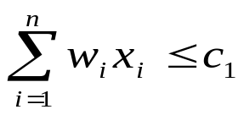
5.6 0-1背包问题
解空间：子集树 (与装载问题的回溯法相似)
可行性约束函数：
c： 背包容量
w[]： 物品重量数组
template<class Typew, class Typep>
Typep Knap<Typew, Typep>::Bound(int i)
{// 计算背包价值上界
Typew cleft = c - cw; // 剩余容量
Typep b = cp;
// 以剩余物品单位重量价值递减序装入物品
while (i <= n && w[i] <= cleft) {
cleft -= w[i];
b += p[i];
i++;
}
// 装满背包
if (i <= n) b += p[i]/w[i] * cleft;
return b;
}
p[]： 物品价值数组
cw：当前重量
cp：当前价值
bestcp：当前最优价值
物品个数n=5, 物品价值p[5], 物品重量 w[5],
假设物品单位重量价值：s₁>s₂>s₃>s₄>s₅
剩余容量cleft
w₃
w₂
w₁

Slide 39
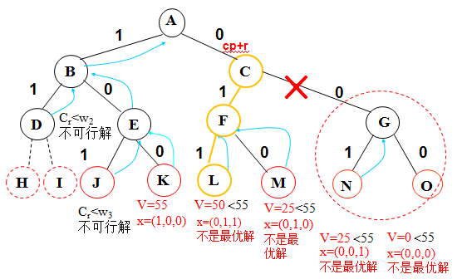
template<classType>
void Knap<Typew, Type>::Backtrack(int i)
{ / /搜索第i层结点
}
if (i>n) {//到达叶结点
bestp=cp；
return；}
if (cw+w[i]]<=c){
}
//搜索左子树
x[i]=1；
cw += w[i]；
cp += p[i]；
Backtrack (i+1)；
cw - = w[i];
cp - = p[i];
if (bound(i+1)> bestp){
}
//搜索右子树
x[i]=0；
Backtrack(i+1)；

Slide 40
3. 假设有4个物品，物品的价值分别为p=[9, 10, 7, 4], 重量分别为w=[3, 5, 2, 1], 背包容量C=9，使用回溯方法求解此0-1背包问题，计算其最优值及最优解。要求画出求得最优解的解空间树, 给出具体求解过程。要求中间被剪掉的结点用×标记。
按照单位重量价值由大到小排好序，按照顺序考查是否装入物品
物品单位重量价值：[p₁/w₁, p₂/w₂, p₃/w₃, p₄/w₄] =(3, 2, 3.5, 4)
按照物品单位重量价值由大到小排序：
w*=[1, 2, 3, 5]
p*=[4, 7, 9, 10]
p_{i}*/w_{i}*=(4, 3.5, 3, 2)
深度优先搜索解空间树，若左儿子是可行节点，才搜索进入左子树，否则将左子树剪掉；若右子树包含最优解，才搜索右子树，否则将右子树剪掉。

Slide 41
cw：当前扩展结点处背包的重量
上界函数: bound(i)函数，其返回值保存在
变量up中，若up >bestp, 右子树包含最优
解，否则剪掉右子树。
cp：当前扩展结点处背包的价值
bestp：当前最优价值
w*=[1, 2, 3, 5]
p*=[4, 7, 9, 10]
p*_{i}/w*_{i}=(4, 3.5, 3, 2)
C=9: 背包容量
A
最优解：
X=[1，0，1，1]
cw=0, cp=0
B
x₁=1
x₁=0
O
cw=1, cp=4
up ≤ Bestp=23
剪掉右子树
cw=0, cp=0
up=24
x₂=1
x₂=0
x₂=1
x₂=0
C
J
P
×
Q
cw=3 , cp=11
cw=2
cp=7
cw=0
cp=0
up=19
cp=4
cw=1,
x₃=0
up=23
x₃=1
x₃=1
x₃=0
x₃=0
D
G
K
×
N
L
x₃=1
×
M
cw=6 , cp=20
cw=3, cp=11
up=21
cw=4 cp=13
cw=1 cp=4
cw=5
cp=16
cw=2
cp=7
up=17
up=14
x₄=1
x₄=0
x₄=1
x₄=0
x₄=1
x₄=0
x₄=1
x₄=0
E
×
F
H
×
I
L
×
M
×
L
×
M
up ≤ Bestp=23
剪掉右子树
cw=11
cw=6,
cp=20
cw=8
cp=21
cw=3
cw=9
cp=23
cw=4
cp=13
up=13
cp=11
up=11
cw=10
cw=5
cp=16
up=16
不可行解
不可行解
Bestp=20
Bestp=21
Bestp=23
up≤Bestp=21剪掉
右子树
up ≤ Bestp=23
剪掉右子树
up ≤ Bestp=23
剪掉右子树

Slide 42

5.8 图的m着色问题
1.问题描述
给定无向连通图G和m种不同的颜色。用这些颜色为图G的各顶点着色，每个顶点着一种颜色。是否有一种着色法使G中每条边的2个顶点着不同颜色。这个问题是图的m可着色判定问题。
若一个图最少需要m种颜色才能使图中每条边连接的2个顶点着不同颜色，则称这个数m为该图的色数。求一个图的色数m的问题称为图的m可着色优化问题。

Slide 43
对于图着色的研究是从m可着色性问题的著名特例 ── 四色问题开始的。
四色猜想是英国学者于1852年提出的，这个问题要求证明平面或球面上的任何地图的所有区域都可以至多用四种颜色来着色，使任何两个有一段公共边界的相邻区域没有相同的颜色。
这个问题可转换成对一平面图的4着色判定问题.

Slide 44
多年来，已证明用5种颜色足以对任何一幅地图着色.
但是, 一直找不到一定要求多于4种颜色的地图。
直到1976年 ，这个问题才由三位美国学者在计算机上花费了1200个小时才给出证明：任何平面图是可以4着色的。
四色猜想从此变成了四色定理。

Slide 45
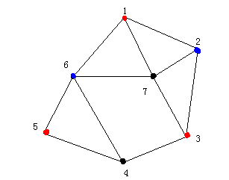
实例：如下图n=7, m=3

Slide 46
2. 算法设计
一般连通图的可着色问题，不仅限于可平面图。
给定图G=（V，E）和m种颜色，如果该图不是m可着色，给出否定回答；若m可着色，找出所有不同着色方法。
算法：回溯法
解空间:
完全m叉树

Slide 47
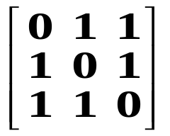
算法思路
设图G=(V, E), |V|=n, 颜色数= m, 用邻接矩阵a表示G, 用整数1, 2…m来表示
m种不同的颜色。顶点i所着的颜色用x[i]表示。
问题的解向量可以表示为n元组x={ x[1],...,x[n] }. x[i]∈{1,2,...,m},
解空间树为排序树,是一棵n+1层的完全m叉树.
在解空间树中做深度优先搜索, 约束条件:如果a[j][i]=1 , x[i] ≠ x[j]
n=3, m=3时的解空间树
1
2
3
a=

Slide 48
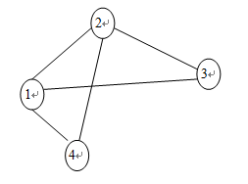
对于下图，写出图着色算法得出一种着色方案的过程。
顶点数量n=4, 色数：m=3

Slide 49
x(4)=1
x(4)=1
2
3
…
…
X[1] ←1 , 返回 true
X[2]←1, 返回false; X[2]←2, 返回 true
X[3]←1 ,返回false; X[3]←2, 返回false;X[3]←3, 返回 true
X[4]←1, 返回false; X[4]←2, 返回false;X[4]←3, 返回 true
着色方案：（1，2，3，3）

Slide 50
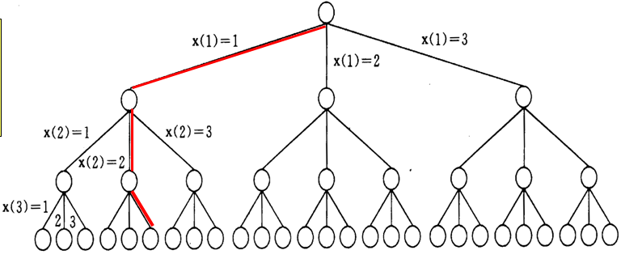
voidColor backtrack(int t)
{ if (t>n)
{ sum++；
for(int i=1; i<=n; i++)
cout << x[i] <<‘’；
cout << endl ；
}
else
for ( int i=1; i<=m; i++)
{ x[t]=i;
if (Ok(t))
Backtrack( t+1);
}
}
在Backtrack函数中：
当i>n时，算法搜索至叶结点，得到新的m着色方案，当前找到的可m着色的方案数sum增一
当i≤n时，当前扩展结点Z是解空间中的内部结点。该结点有x[i]=1,2,……,m共m个儿子结点。对当前扩展结点Z的每一个儿子结点，由函数OK检查其可行性，并以深度优先递归地对可行的子树进行搜索，或减去不可行的子树
bool Color::Ok(int k)
{//检查颜色可用性，即约束条件
for(int j=1；j<=n；j++)
if((a[k][j]==1)＆＆(x[j]==x[k]) )
return false；
retrun true；
}
n=3, m=3时的解空间树
a=

Slide 51
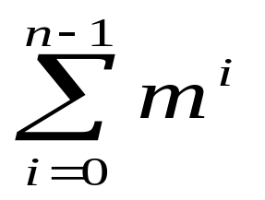
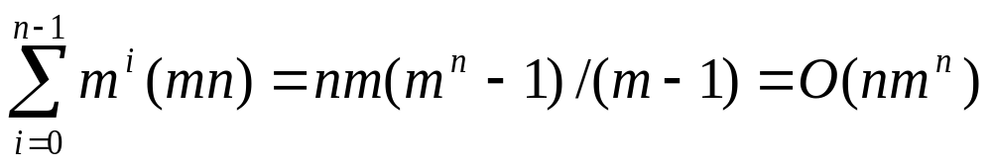
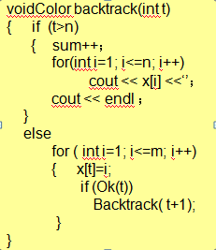
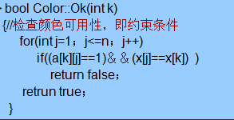
3 复杂度分析
图m可着色问题的解空间树中，内结点个数是：
对于每一个内结点，在最坏情况下，用ok检查当前扩展结点每一个儿子的颜色可用性需耗时O(mn)。
因此，回溯法总的时间耗费是

Slide 52
5.9 旅行售货员问题
问题描述：
某售货员到若干城市去推销商品，已知各城市之间的路程(或旅费)。他要选定一条路线，经过每个城市一遍最后回到驻地的路线，使得总的路程(或总旅费)最小。

Slide 53
旅行售货员问题
问题描述：某售货员要到若干城市去推销商品，已知各城市之间的路程，他要选定一条从驻地出发，经过每个城市一遍，最后回到住地的路线，使总的路程最短。
有(n-1)!条可选路线
最优解(1,3,2,4,1)，最优值25
30
2
1
6
10
5
4
3
4
20
A
x[1]
1
x[2]
2
B
4
3
C
D
E
x[3]
3
4
2
4
2
3
F
G
H
I
J
K
4
3
4
2
3
2
x[4]
L
M
N
O
P
Q
bestc

Slide 54
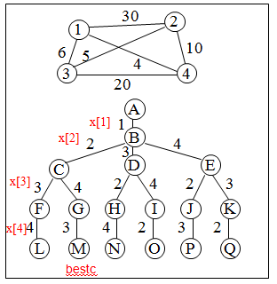
算法开始时x=[1, 2, 3, …, n]
即：x[1]=1,x[2]=2, x[3]=3, …, x[n]=n
int ∗x 当前解
int ∗bestx 存储当前最优路径（最优解）
cc: 当前节点处的费用
Type bestc ： 当前路线最优值
若当前搜索的层次i=n 时，处在排列树的叶节点的父节点上；
此时算法检查图G是否存在一条从顶点x[n-1] 到顶点x[n] 有一条边，和从顶点x[n] 到顶点x[1] 也有一条边；
若这两条边都存在,则发现了一个旅行售货员的回路（即:新旅行路线）；
x[n-1]
i=n
算法判断这条回路的费用是否优于已经找到的当前最优回路的费用bestc，若是，则更新当前最优值bestc和当前最优解b e s t x。
x[n]
x[n]
if (i == n)
{// 位于一个叶子的父节点 通过增加两条边来完成旅行
if (a[x[n-1]][x[n]] != NoEdge &&a[x[n]][1] != NoEdge &&
(cc + a[x[n-1]][x[n]] + a[x[n]][1] < bestc ||bestc == NoEdge))
{ // 找到更优的旅行路径
for (int j = 1; j <= n; j++) bestx[j] = x[j];
bestc = cc + a[x[n-1]][x[n]] + a[x[n]][1]; }

Slide 55
int ∗x 当前解
算法开始时x=[1,2,3, …,n]
即：x[1]=1,x[2]=2, x[3]=3, …, x[n]=n
int ∗bestx 存储当前最优路径（最优解）
Type bestc ： 当前路线最优值
cc: 当前节点处的费用
若i<n 时，检查x[i-1]至x[i]之间是否存在一条边;
若存在，则x [ 1 : i ] 构成了图G的一条路径;
x[i-1]
若路径x[1: i] 的耗费小于当前最优解的耗费bestc，则算法进入排列树下一层，否则剪掉相应的子树。
x[i]
cc+ a[x[i-1]][x[i]]<bestc

Slide 56
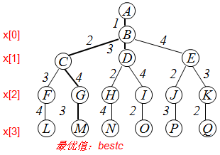
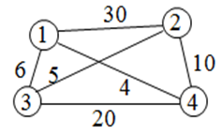
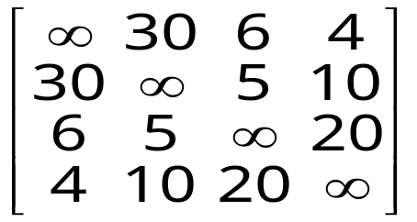
从B开始深度搜索
1
2
3
4
1
2
3
4
cc: 当前结点的耗费
bestc: 当前最优路径耗费
B
bestc=25
1→3→2→4→1
Start 1
cc=0
该层是叶子
结点的父结点
C
D
E
1→2
1→3
1→4
cc=30
cc=6
cc=4
×
×
F
G
H
I
×
×
3→2
J
K
2→3
2→4
3→4
cc=40
cc=11
cc=26
4→2
4→3
cc=35
cc=14
cc=24
cc+a[3][4]+
a[4][1]=59
Bestc=59
cc+a[4][3]+
a[3][1]=66
cc+a[2][4]+
a[4][1]=25
cc+a[4][2]
+a[2][1]
=66>bestc
cc+a[3][2]+a[2][1]
=59>bestc
cc+a[2][3]+a[3][1]=25
Bestc<66,
该回路不是
最优，剪掉
bestc=25
=bestc
不包含最优解，
剪掉该回路
不包含最优
解,剪掉该回路
不包含最优
解,剪掉该回路

Slide 57
void AdjacencyWDigraph<T>::tSP(int i) // 旅行商问题的回溯算法
{ if (i == n)
{// 位于一个叶子的父节点 通过增加两条边来完成旅行
if (a[x[n-1]][x[n]] != NoEdge &&a[x[n]][1] != NoEdge &&
(cc + a[x[n-1]][x[n]] + a[x[n]][1] < bestc ||bestc == NoEdge))
{// 找到更优的旅行路径
for (int j = 1; j <= n; j++) bestx[j] = x[j];
bestc = cc + a[x[n-1]][x[n]] + a[x[n]][1];
}
}
else// 尝试子树
{ for (int j = i; j <= n; j++) / /能移动到子树x [ j ]吗?
if (a[x[i-1]][x[j]] != NoEdge &&(cc + a[x[i-1]][x[j]] < bestc ||
bestc == NoEdge)) //能搜索该子树
{Swap(x[i], x[j]); // 择优排列
cc += a[x[i-1]][x[i]];
t S P ( i + 1 ) ;
cc -= a[x[i-1]][x[i]];
Swap(x[i], x[j]);
}
}
}
A
x[1]
1
x[2]
2
B
4
x[i-1]
3
C
D
E
x[i]
x[3]
2
4
2
3
3
4
i=n
F
G
H
I
J
K
x[4]
4
3
4
2
3
2
L
M
N
O
P
Q
n=4的解空间树
当i＜n 时，检查当前i-1 层节点的孩子节点，并且仅当以下情况出现时，移动到孩子节点之一：
1) 有从x[i-1] 到x[i] 的一条边（如果是这样的话， x [ 1 : i ]定义了网络中的一条路径）； 2 )路径x[1:i] 的耗费小于当前最优解的耗费。变量cc 保存目前所构造的路径的耗费。
当i=n 时，处在排列树的叶节点的父节点上，并且需要验证从x[n-1] 到x[n] 有一条边，从x[n] 到起点x[1] 也有一条边。若两条边都存在，则发现了一个新旅行，若该旅行路线是目前发现的最优旅行，则将旅行和它的耗费分别存入b e s t x与b e s t c中。

